Slide 1
Портфолио группы №8 «Капитошка»

Slide 2
НАШ ГЕРБ

Slide 3
НАШ дЕВИЗ
Капитошка нам поможет
ключик к знаниям найти.
Он общаться нас научит
и подружит всех в пути.

Slide 4
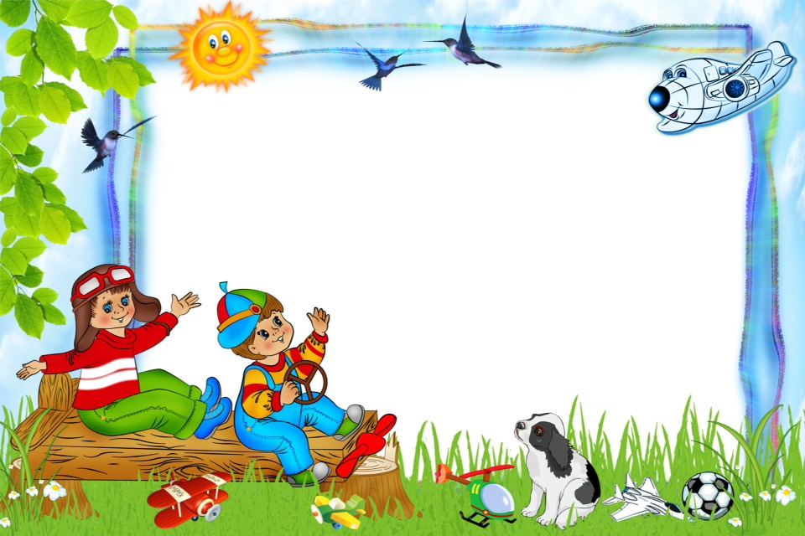
Наша
песенка
Рано утром по траве
И по солнечной дорожке,
Улыбаясь всем вокруг,
Пробежал Капитошка.
Вот взлетает выше птиц,
Им он крыльями помашет,
Сверху видно всё вокруг,
Он потом нам всё покажет.
Припев:
Капитошка, Капитошка, Капитошка,
Полетай ещё, пожалуйста,
Немножко.
Расскажи нам про леса,
Поля и луг.
Капитошка,
Ты наш самый верный друг

Slide 5
Если солнечный денёк,
Капитошка вылетает.
Пассажиров наберёт,
В место нужное доставит
Если пасмурно с утра,
Гром гремит в твоём окошке, то лететь ему нельзя, с нами будет Капитошка.
Припев:
Капитошка, Капитошка, Капитошка,
Полетай ещё, пожалуйста,
Немножко.
Расскажи нам про леса,
Поля и луг.
Капитошка,
Ты наш самый верный друг

Slide 6
Последний годик в садике настал
Подрос дошкольник, возмужал.
И буквы все почти узнал, и прочитает слово по слогам!
И в школу скоро он пойти готов,
Урок поймёт без лишних слов!
Ну, а пока, побудь в нашем саду.
Ведь воспитатели тебя всегда здесь ждут:
В глазах восторг и грусть немного
Так хочется до тонкостей запомнить их:
Шестилетних, кокетливых и озорных,
Немного дерзких и упрямых,
По-детски шаловливых самых,
Неповторимых, дорогих,
И всех по-своему любимых
И одинаково родных.

Slide 7
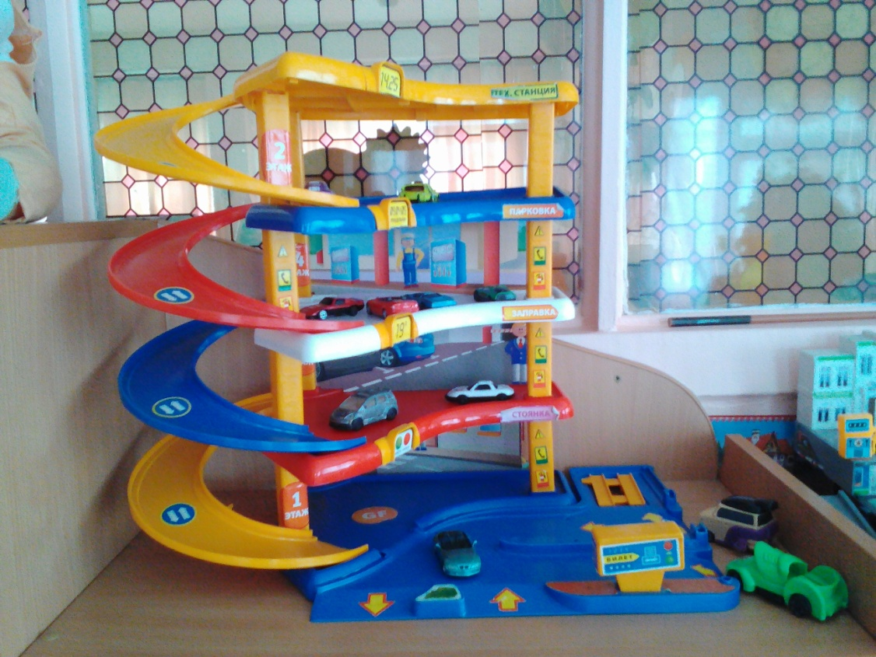
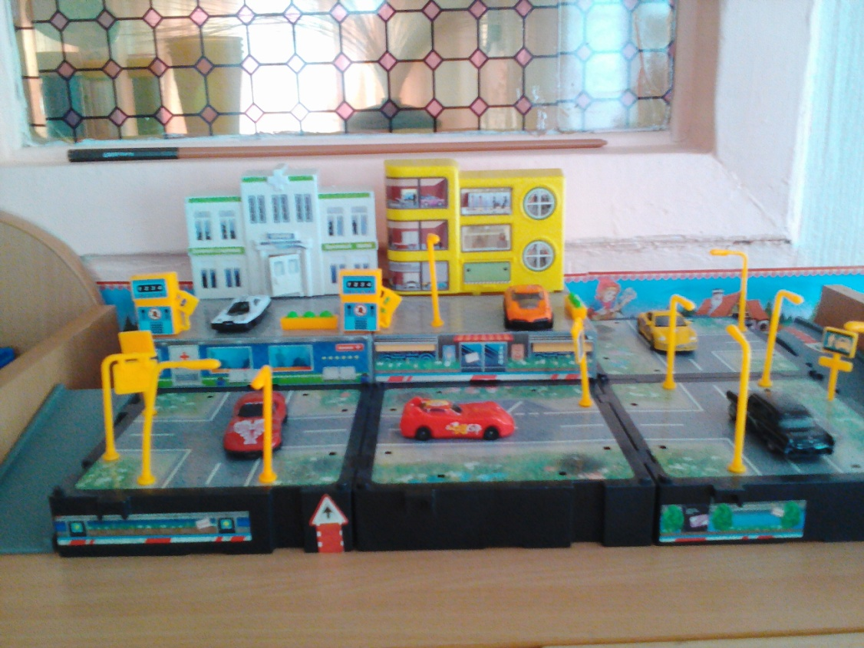
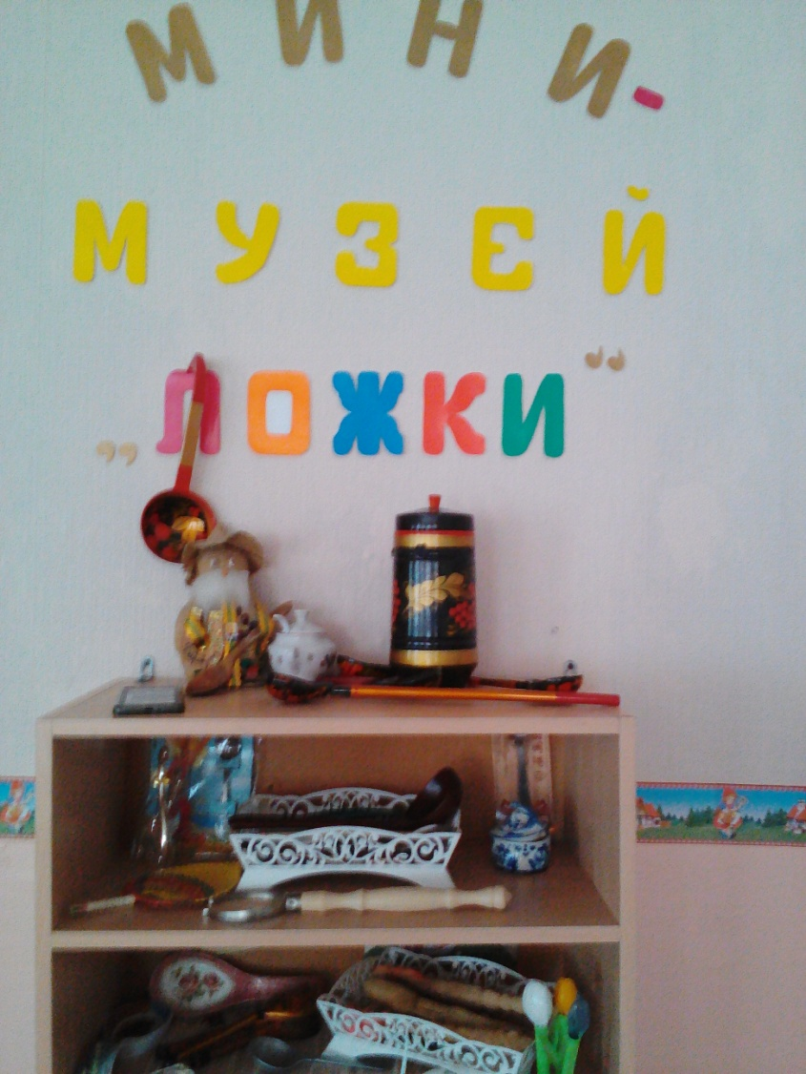
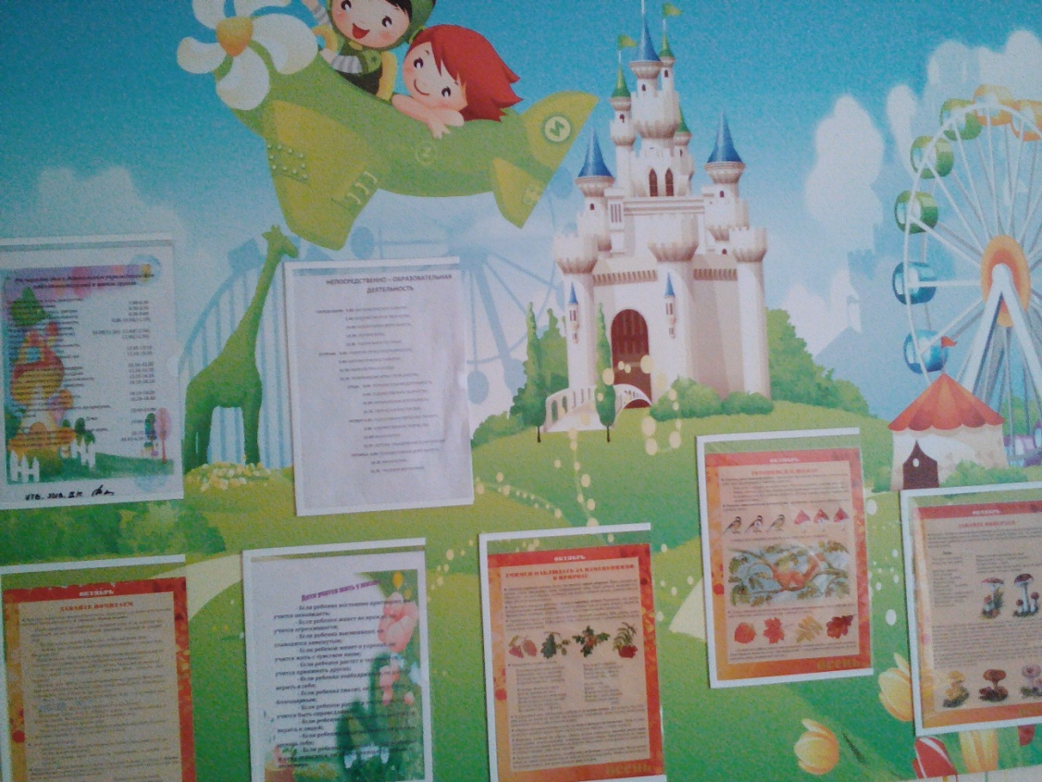
Вы к нам в группу зашли — Посмотрите, что нашли…

Slide 8
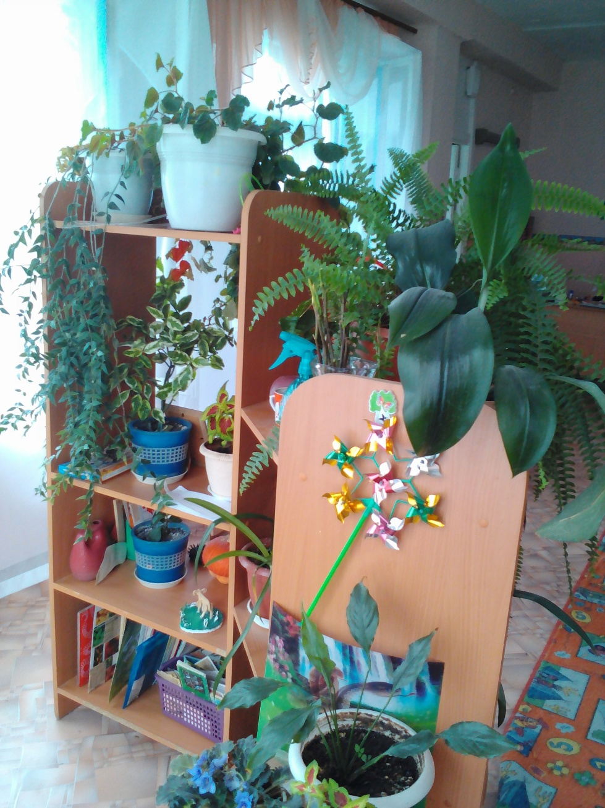
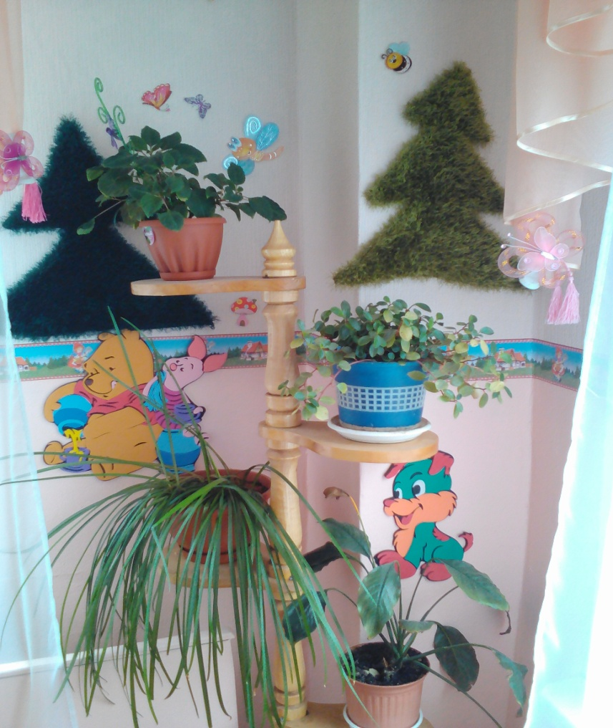
Уголок природы
По лесной дорожке
Шагают наши ножки:
Мы всё знаем о природе,
Что растёт на огороде,
На деревьях и в саду,
Кто живёт в дупле, в пруду,
Можем опыт показать,
Выводы зарисовать.

Slide 9
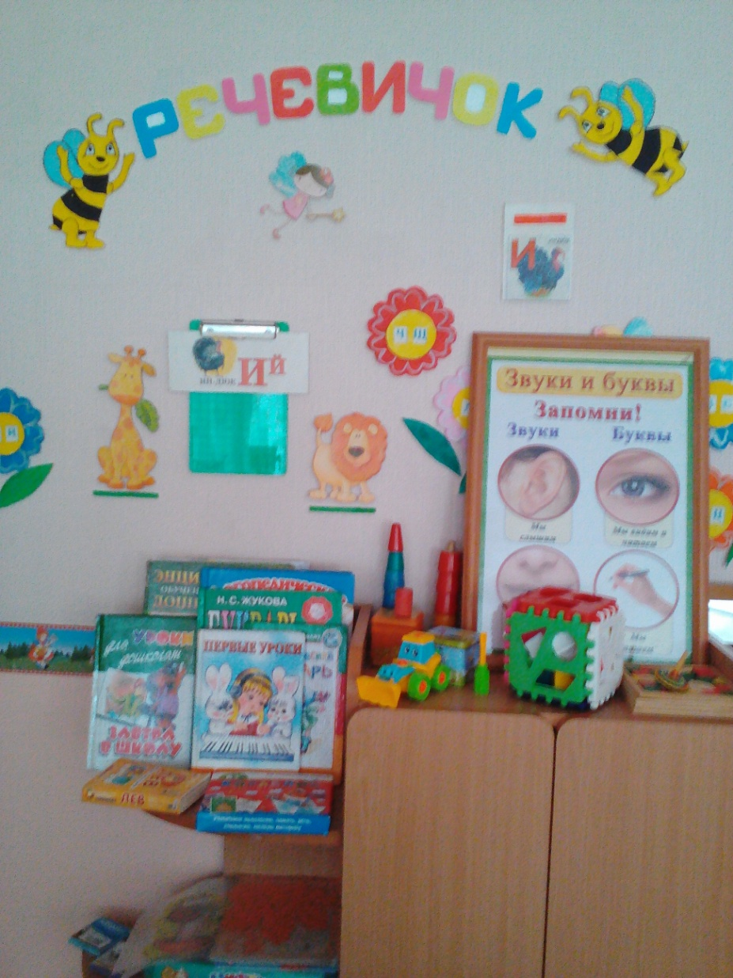
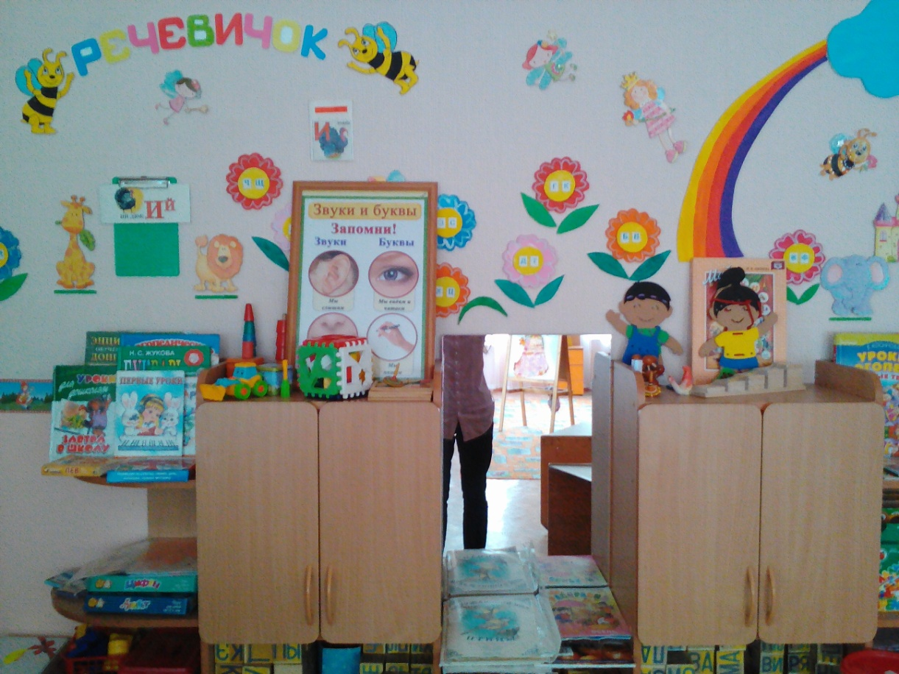
Речевой уголок
Мы покажем уголок
Уголок-речевичок.
Здесь все будем заниматься:
Будем азбуку учить,
Звуки точно говорить.
Язычок у нас всё может.
Речевичок нам всем поможет

Slide 10
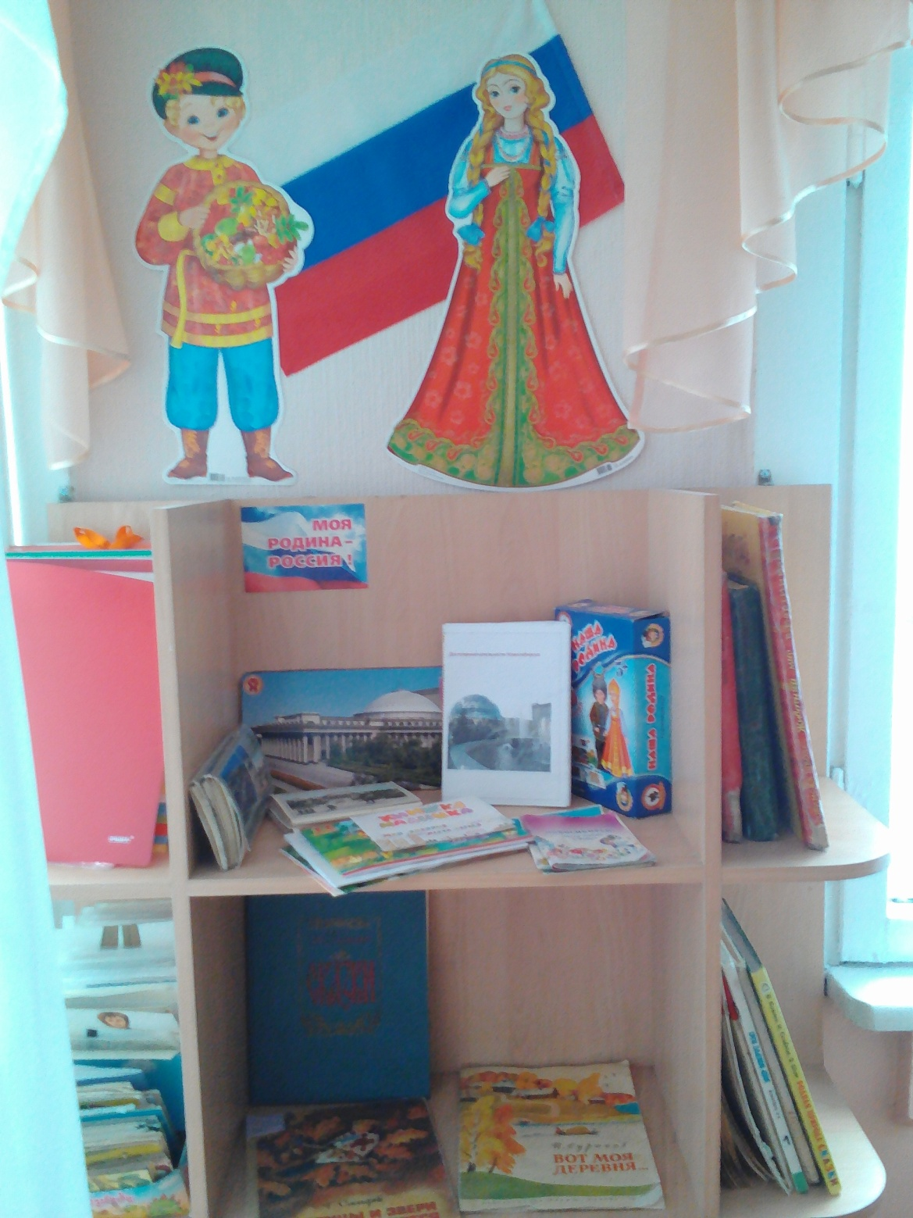
Книжный
Здесь есть книжки про ребят,
Про щенят, и поросят,
Про лисичку, про зайчонка,
И пушистого котёнка.
Всё рассмотрим, прочитаем,
Очень многое узнаем.

Slide 11
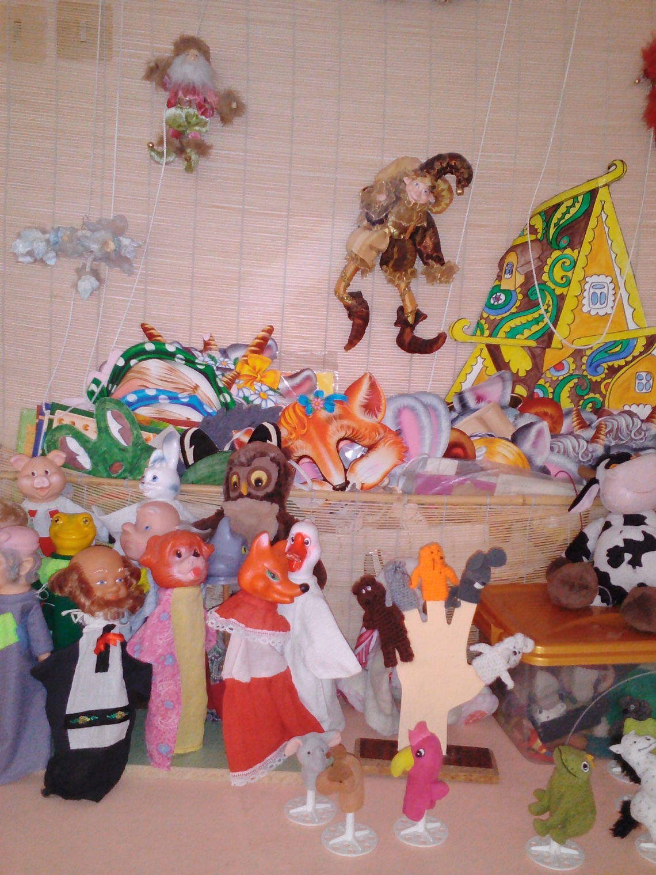
Театральный
Театр кукол и зверят
Для девчат и для ребят!
Мы можем в сказку поиграть,
Спектакль малышкам показать.
Сказка — лучший друг ребят,
Артистам будет каждый рад.

Slide 12
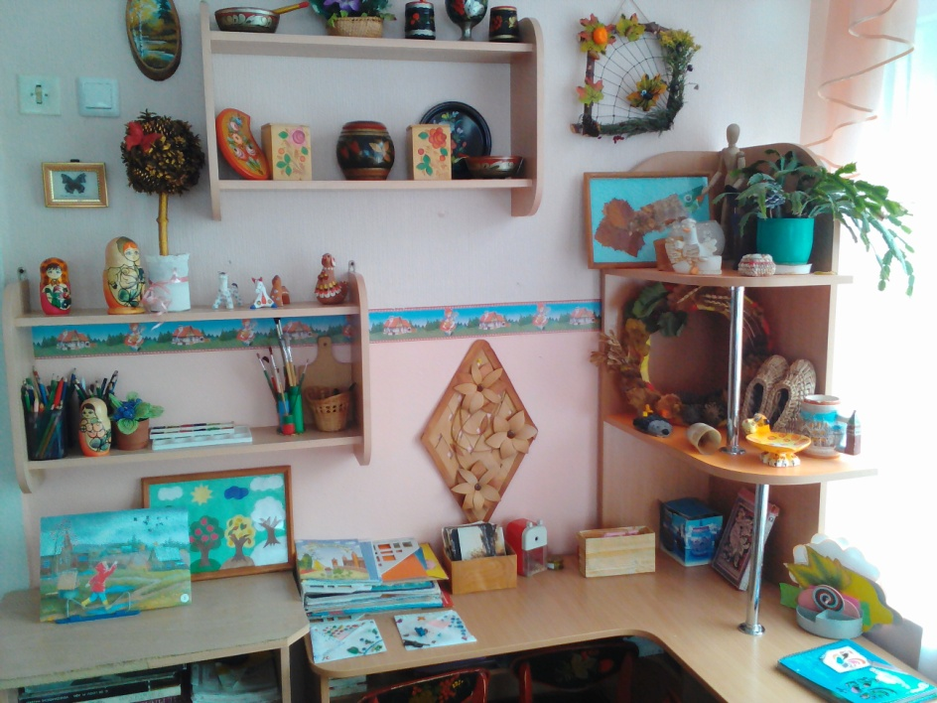
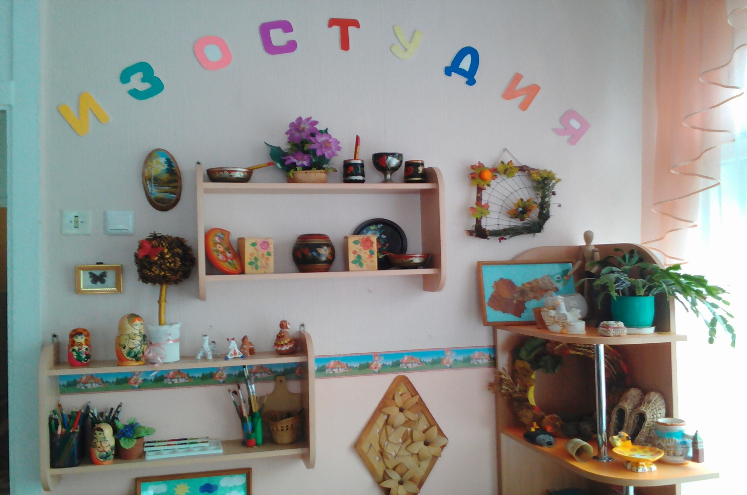
ИЗО
По тропинке мы пойдём
В ИЗО студию зайдём.
Предложим вам клеить, лепить, рисовать.
Пазлы с мозаикой пособирать.

Slide 13
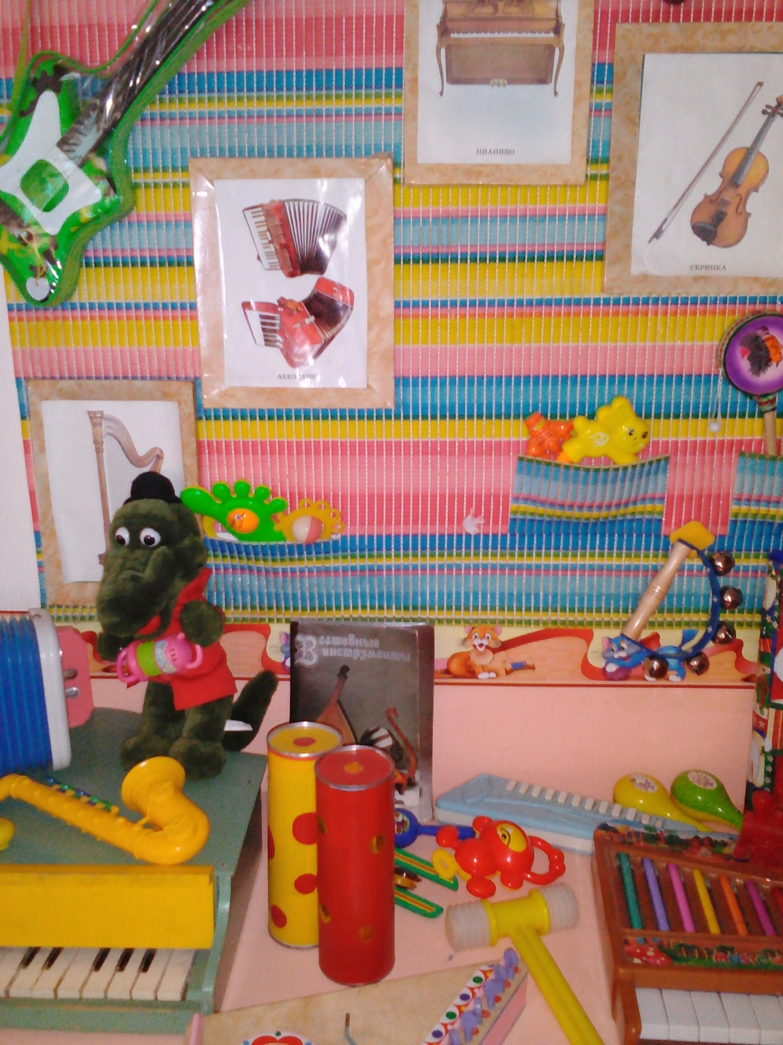
Музыкальный уголок
Крокодил Гена здесь живёт
Он нам песенку поёт.
Ему ребята подыграют,
Все инструменты они знают.

Slide 14
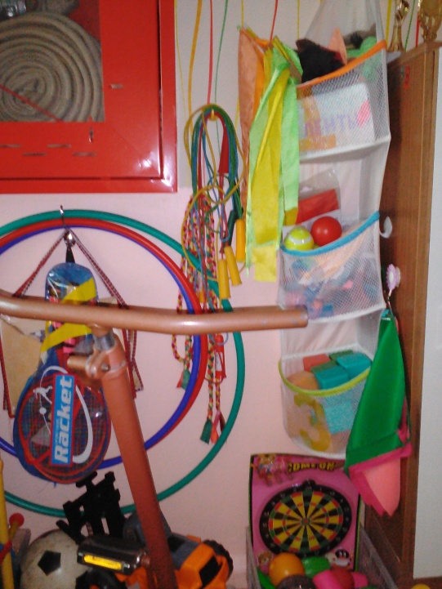
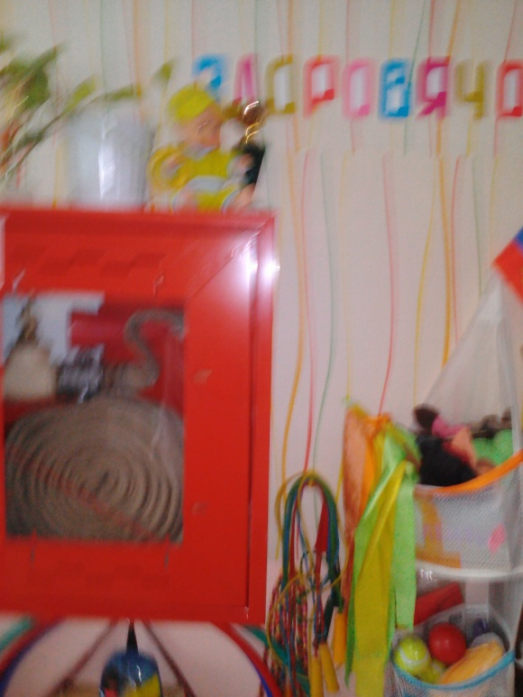
Спортивный уголок
Хоть и мал наш уголок,
Загляни туда дружок:
Спортом нужно заниматься
И здоровым оставаться!

Slide 15
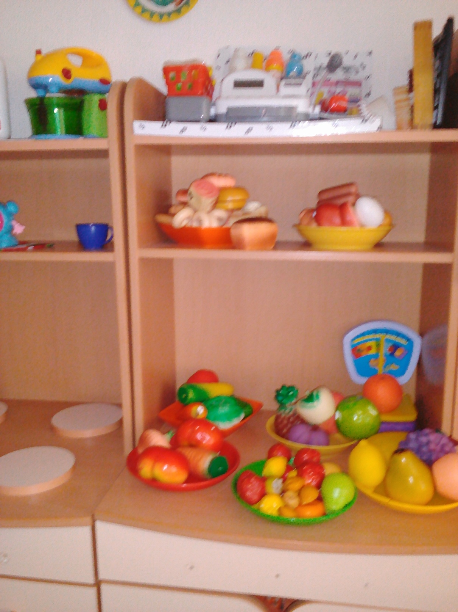
Магазин
Не в каждом магазине
Можно всё купить
И в небольшой корзине
Удачно разместить.

Slide 16
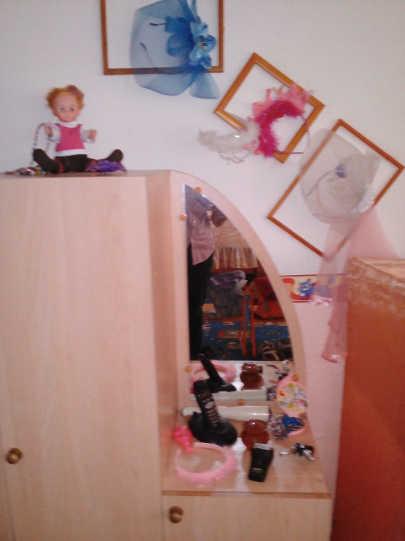
Салон красоты
В салоне красоты найдёшь
Весь нужный инструмент.
Расчёски, бусы, шляпки,
Вот «Шанели» нет!

Slide 17
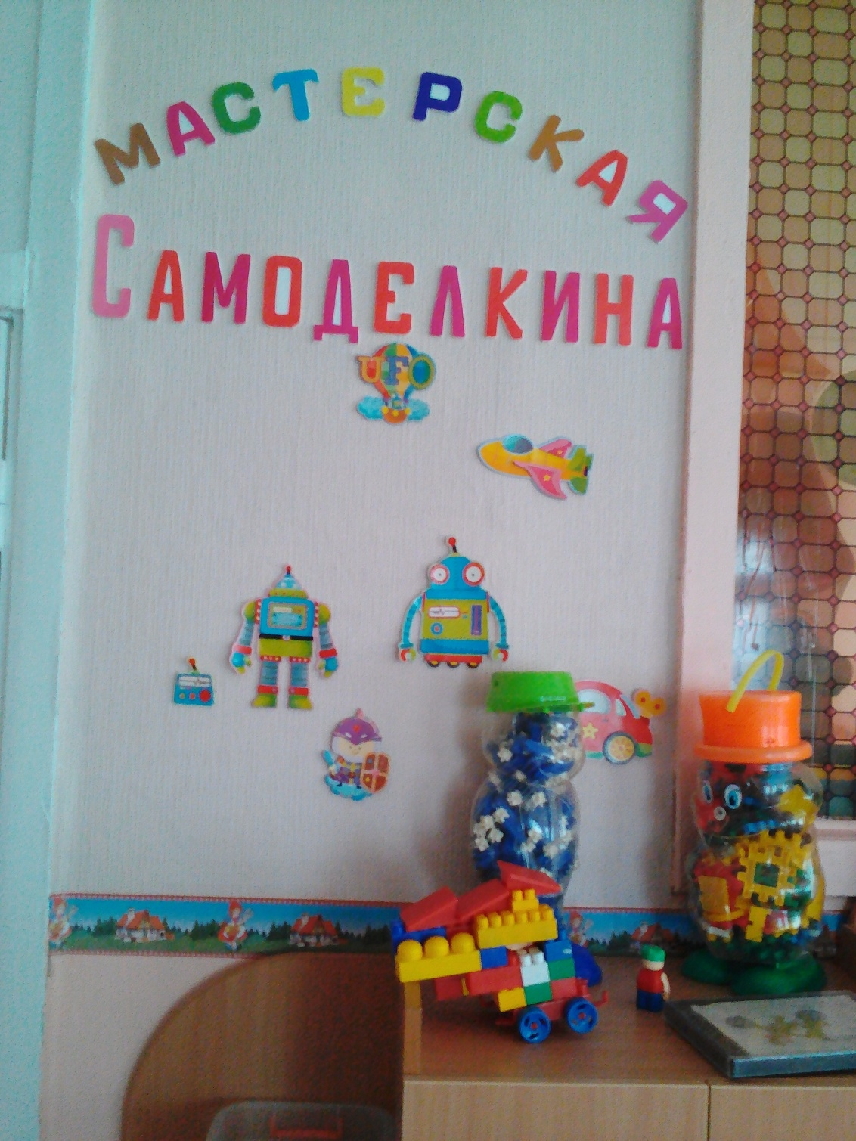
Конструкторские игры
Чтобы к труду ребята привыкли
Есть Самоделкина уголок,
Разный конструктор приобрели,
Все знаем, что из этого будет толк.

Slide 18
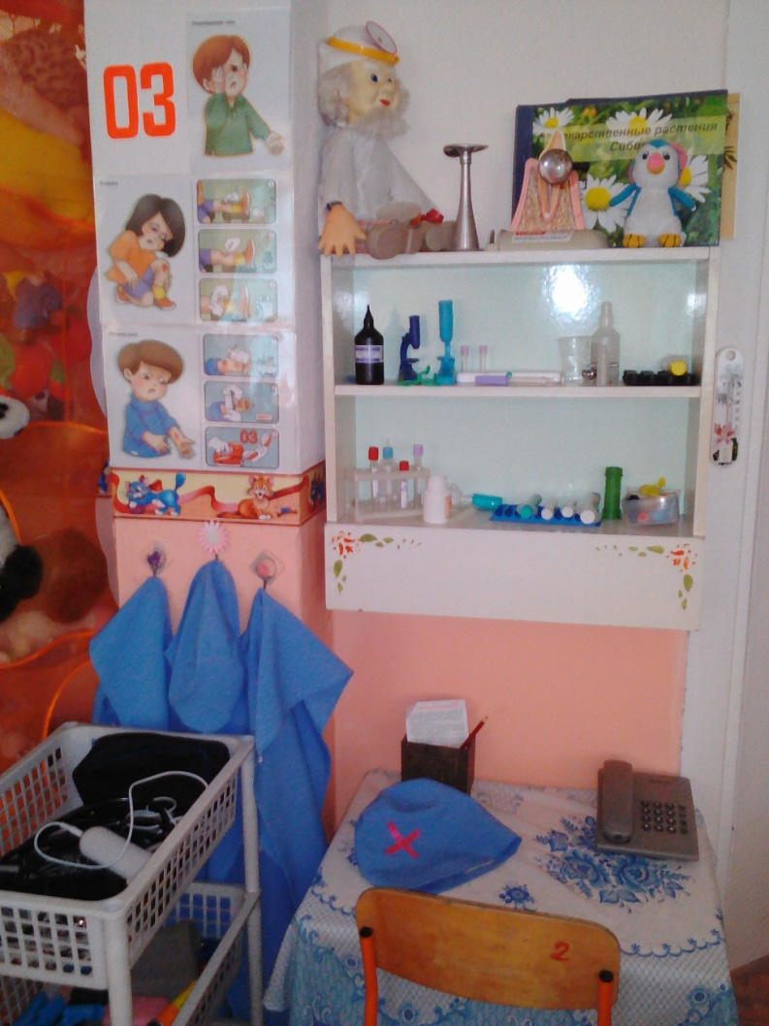
Больница
Лечим зубы мы и глазки,
И наложим всем повязки,
Есть у нас бинты и йод,
Приходи больной народ!

Slide 19
Дети в садике живут
Здесь играют и поют,
Здесь друзей себе находят,
На прогулку с ними ходят.
Вместе спорят и мечтают,
Незаметно подрастают.

